Slide 1

Система мотивации персонала. вИДЫ МОТИВАЦИи ПЕРСОНАЛА. Управление мотивацией персонала

Slide 2
Система мотивации персонала – это один из наиболее действенных инструментов управления, позволяющих влиять на эффективность деятельности сотрудников и компании в целом. Настроенная в соответствии со стратегическими и тактическими ориентирами компании, система мотивации позволит менеджерам формировать необходимое поведение сотрудников, повысить производительность, заинтересованность и лояльность персонала.
Задачи системы мотивации: ориентировать работников на решение стратегических задач, стимулировать эффективную и производственную работу каждого сотрудника, привлекать в компанию квалифицированных специалистов и закреплять уже работающих профессионалов, стимулировать профессиональное развитие и рост квалификации сотрудников, обеспечивать лояльность сотрудников на всех уровнях и стабильность кадрового состава компании, оптимизировать расходы на персонал.

Slide 3
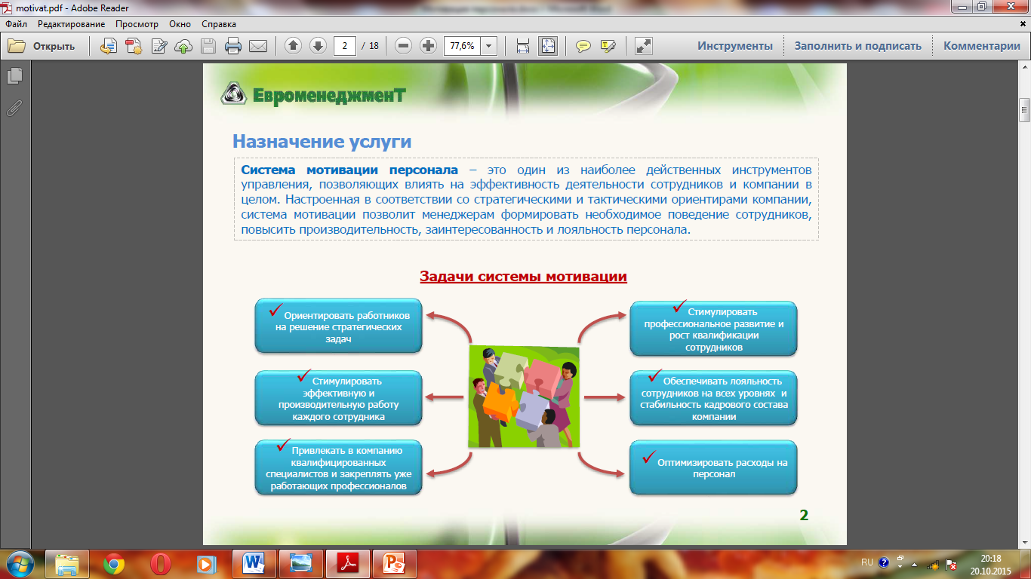

Slide 4
ВИДЫ МОТИВАЦИИ ПЕРСОНАЛА
Если рассматривать мотивацию с точки зрения получаемых благ, то мотивация персонала бывает двух видов: материальная и нематериальная. Оба эти вида мотивации применяются для успешного внедрения системы качества и поддержания ее работоспособности. Как правило, эти виды мотивации применяются совместно. В зависимости от уровня управления и поставленных целей мотивации, соотношение материальных и нематериальных видов мотивации изменяется.

Slide 5

Материальная мотивация предусматривает получение определенных материальных благ, которые могут быть выражены в денежном выражении, материальных объектах или услугах. Этот вид мотивации персонала применяется на уровне мотивации отдельного сотрудника или групп сотрудников. На уровне мотивации всего коллектива организации он применяется реже, так как является малоэффективным.

Slide 6
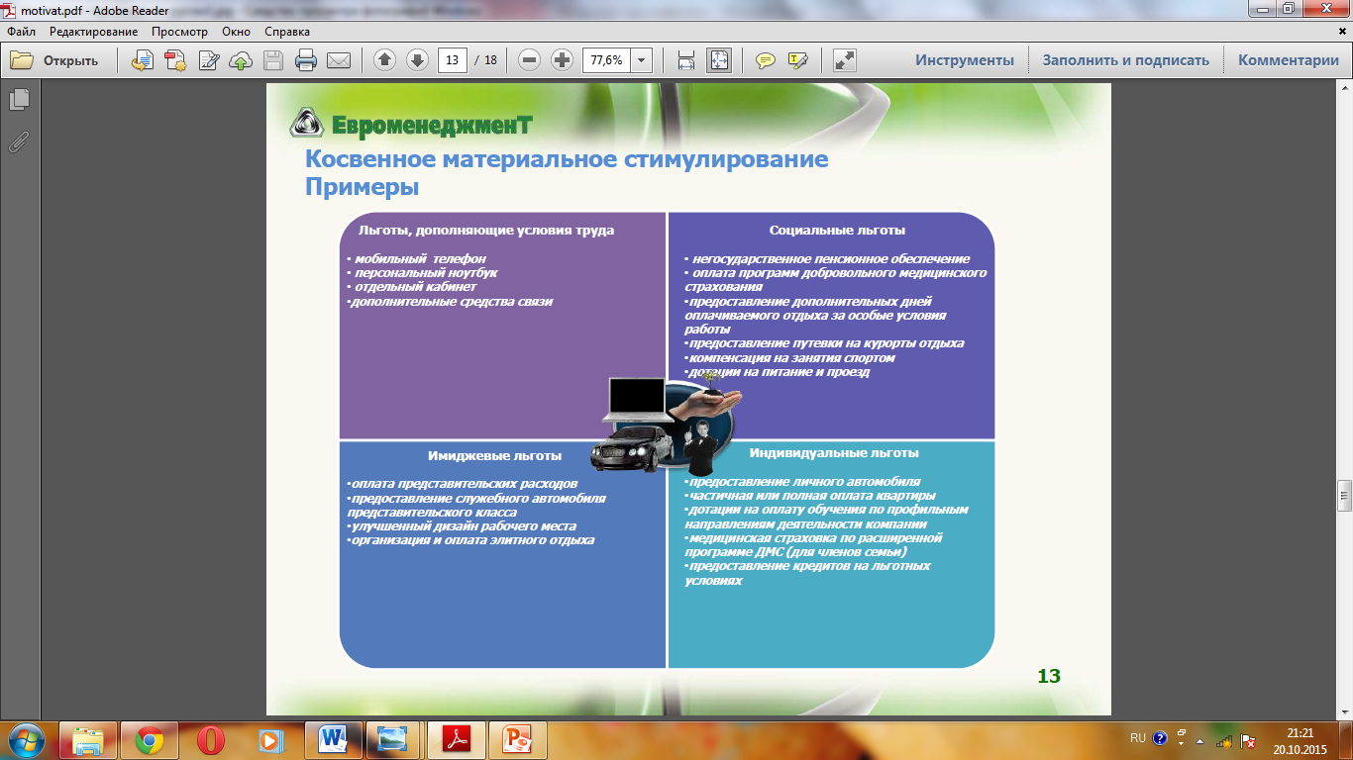

Slide 7

Нематериальная мотивация направлена на получение сотрудниками эмоциональных выгод. Выгоды могут проявляться в различных формах, например, повышение самооценки, психологический комфорт, гордость за труд и пр. Этот вид мотивации применяется на всех уровнях мотивации персонала. Наиболее часто его применяют на уровне мотивации всего коллектива организации, т.к. позволяет «сформировать» причастность каждого сотрудника к организации.

Slide 8
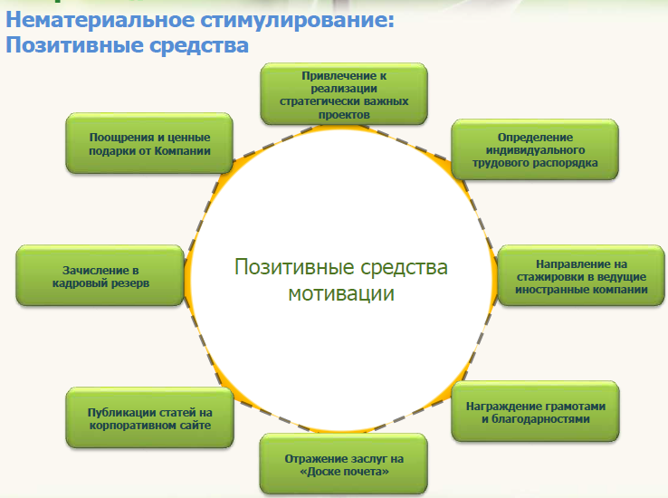

Slide 9

С точки зрения оказываемого воздействия, мотивация персонала может быть внешней и внутренней.
Внешняя мотивация предусматривает оказание на персонал определенного воздействия (позитивного или негативного), которое приведет к получению результата. За достижение результата персонал получает либо блага, либо наказание.

Slide 10

Внутренняя мотивация предусматривает самостоятельное стремление персонала выполнить определенные действия. Выполнение действий приносит сотрудникам удовлетворение или удовольствие. Однако внутренняя мотивация не означает, что персонал не будет искать выгоды. При внутренней мотивации внешних стимулов оказывается недостаточно, чтобы персонал получил желаемые выгоды.

Slide 11
Задача внешней мотивации заключается в том, чтобы стимулировать и развить внутреннюю мотивацию персонала. Добиться этого можно за счет регулярной оценки мотивации персонала и применением методов, соответствующих уровню мотивации.
Оценка мотивации персонала должна проводиться в соответствии с поставленными целями мотивации.

Slide 12

УПРАВЛЕНИЕ МОТИВАЦИЕЙ ПЕРСОНАЛА
По ходу внедрения системы качества изменяется отношение сотрудников к своей работе, одновременно происходит и изменение мотивации персонала. У части сотрудников мотивация повышается. У отдельных сотрудников мотивация, наоборот, снижается. Для эффективной работы системы качества, важно регулярно оценивать мотивацию персонала и применять необходимые методы управления мотивацией персонала.

Slide 13
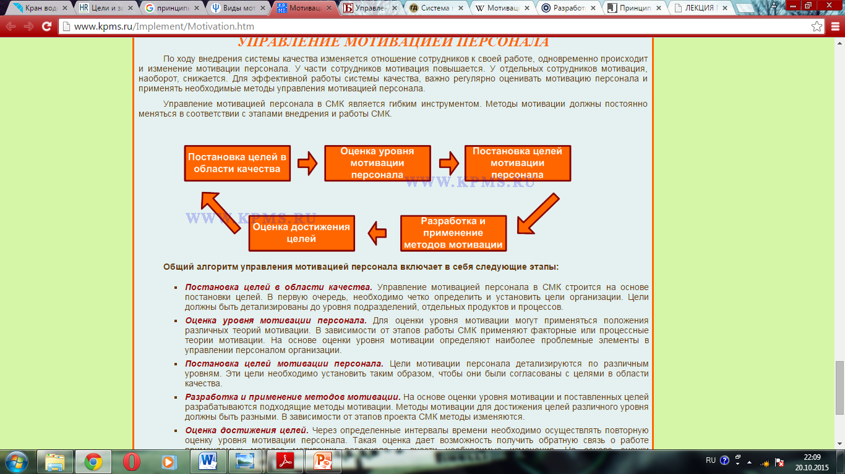
Как правило, управление мотивацией персонала возлагается на службу персонала и является частью функций по управлению персоналом. В системе менеджмента качества управление мотивацией персонала четко связано с целями в области качества и является инструментом для вовлечения персонала в работу. Поэтому, для эффективного применения этого инструмента, необходимо, чтобы в разработке мероприятий по мотивации принимали участие не только сотрудники службы персонала, но и высшее руководство организации и специалисты службы качества.

Slide 14


